Slide 1
Python
刘帅--信息工程学院

Slide 2
上机操作
自动轨迹绘制

Slide 3
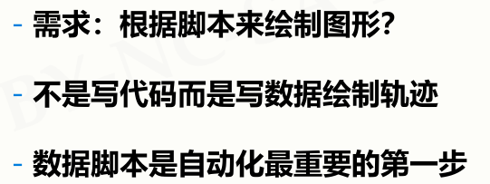
问题分析
自动轨迹绘制

Slide 4
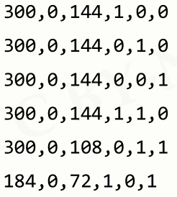
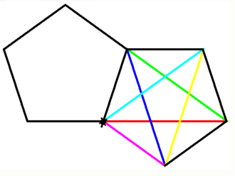

问题分析
自动轨迹绘制

Slide 5
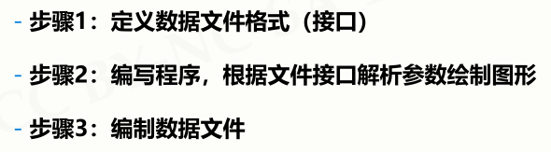
自动轨迹绘制
基本思路

Slide 6
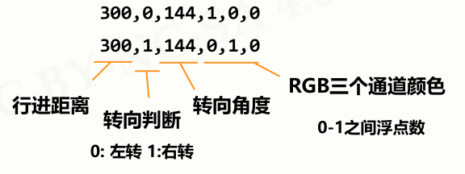
数据接口定义
非常具有个性色彩

Slide 7
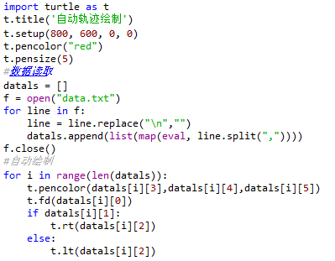
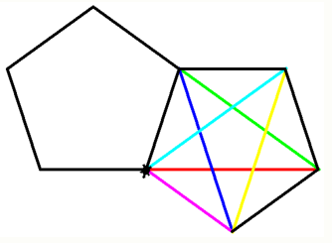
数据接口定义
非常具有个性色彩

Slide 8
